Slide 1

RDMA编程介绍
2019年9月28日
黄鑫鑫

Slide 2
RDMA简介
RDMA：Remote Direct Memory Access，全称远程直接内存访问
将数据直接从一台计算机的内存传输到另一台计算机，无需双方操作系统的介入
消除了数据包在用户空间和内核空间复制移动和上下文切换的开销
提供高吞吐、低延迟的网络通信，尤其适合在大规模并行计算机集群中使用
RDMA主要的三个特性：高吞吐量，低延迟，低CPU负载

Slide 3
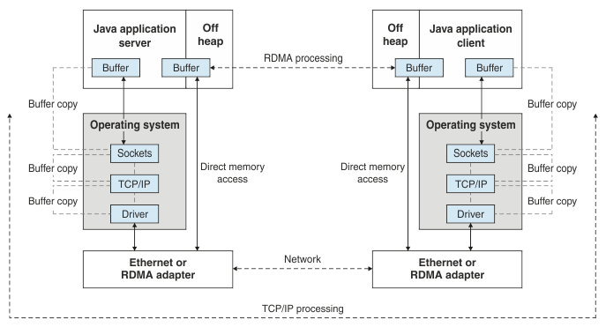
TCP/IP VS RDMA
hello,server
hello,server
hello,server
hello,server
hello,server
hello,server
hello,server
hello,server
hello,server
hello,server

Slide 4
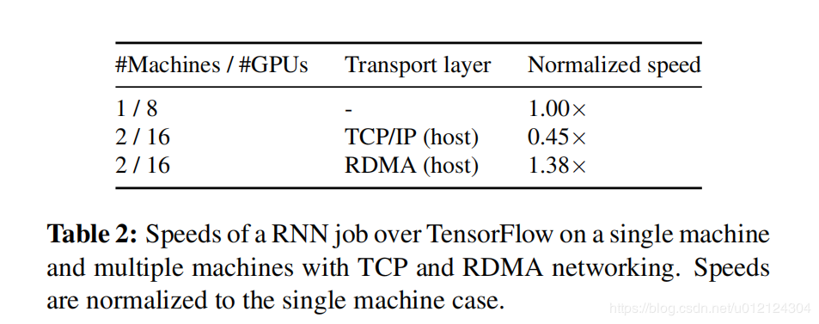
TCP/IP VS RDMA

Slide 5
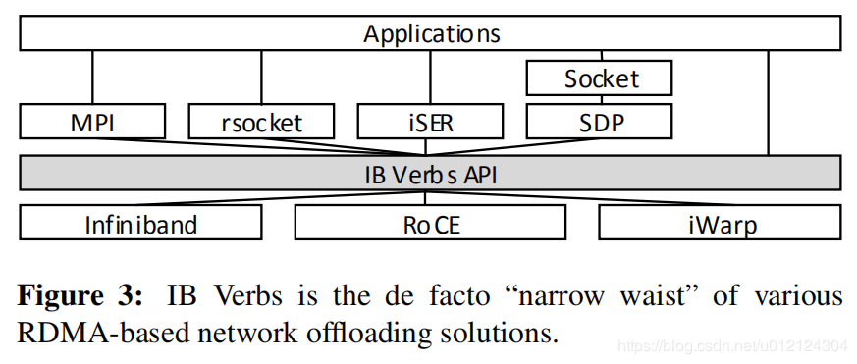
RDMA

Slide 6
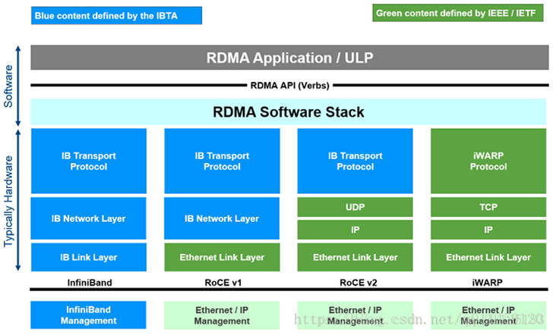
RDMA架构

Slide 7
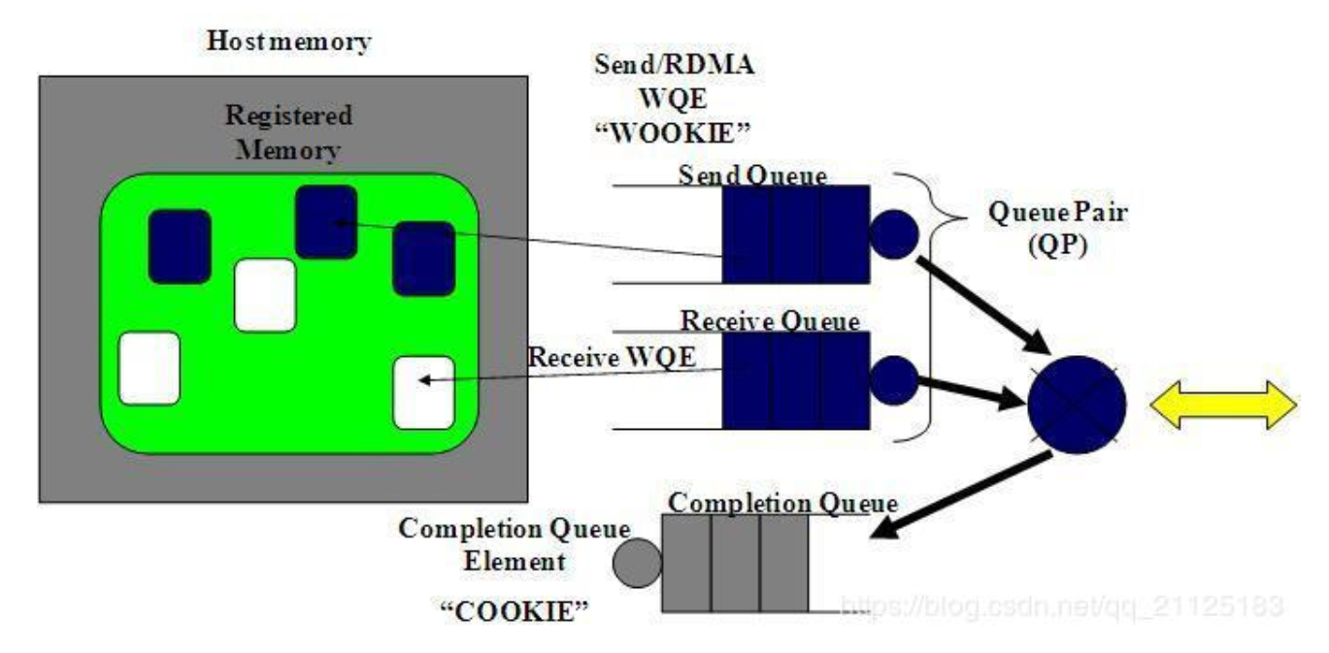
RDMA相关概念 - QP（Queue Pair）

Slide 8
RDMA相关概念 - CQ（Complete Queue）

Slide 9
RDMA相关概念 - MR（Memory Region）

Slide 10
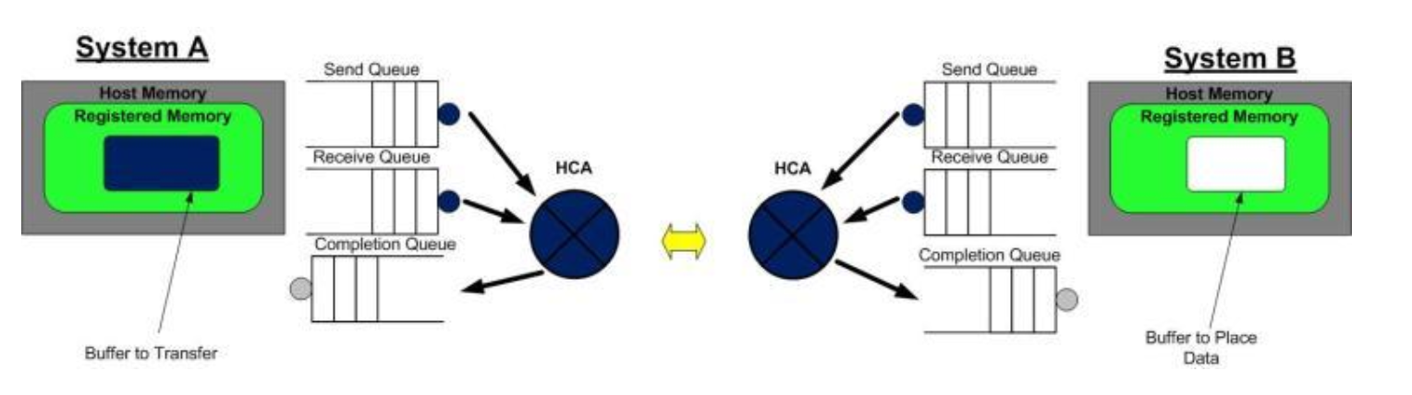
RDMA Send/Receive操作

Slide 11
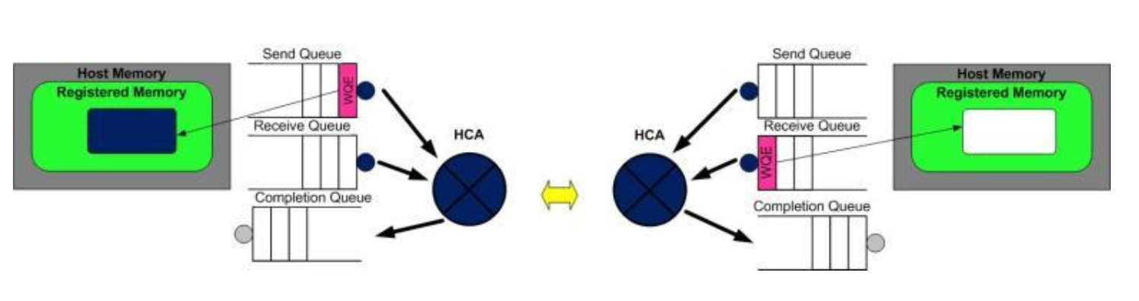
RDMA Send/Receive操作

Slide 12
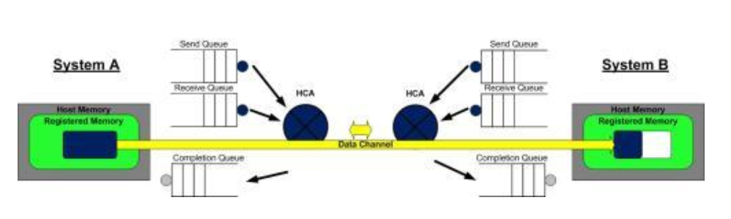
RDMA Send/Receive操作

Slide 13
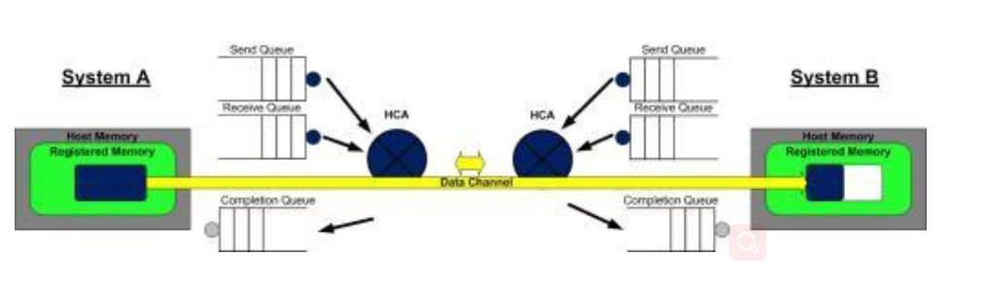
RDMA Send/Receive操作

Slide 14
TCP通信流程
Server :
调用socket()创建一个套接字
调用bind()绑定到一个端口
调用listen()监听该端口
调用accept()等待客户端连接上来(阻塞)
建立TCP连接
调用send()/receive()通过该连接进行通信
Client :
调用socket()创建一个套接字
调用connect()连上服务端
建立TCP连接
调用send()/receive()通过该连接进行通信

Slide 15
Demo演示

Slide 16
RDMA通信流程
获取RDMA设备列表（ibv_get_device_list）
打开一个RDMA设备，获取一个上下文（ibv_open_device、ibv_context）
释放RDMA设备列表占用的资源（ibv_free_device_list）
查询RDMA设备端口信息（ibv_query_port、ibv_port_attr）
分配一个Protection Domain（ibv_alloc_pd、ibv_pd）
创建一个Complete Queue（ibv_create_cq、ibv_cq）
注册一块Memory Region（ibv_reg_mr、ibv_mr）
创建一个Queue Pair（ibv_create_qp、ibv_qp）

Slide 17
RDMA通信流程
9. 交换控制信息（使用Socket或RDMA_CM API）
10. 转换QP状态RESET->INIT->RTR->RTS（ibv_modify_qp）
11. 创建发送任务/接收任务（ibv_send_wr / ibv_recv_wr）
12. 提交发送任务/接收任务（ibv_post_send / ibv_post_recv）
13. 轮询任务完成信息（ibv_poll_cq）

Slide 18
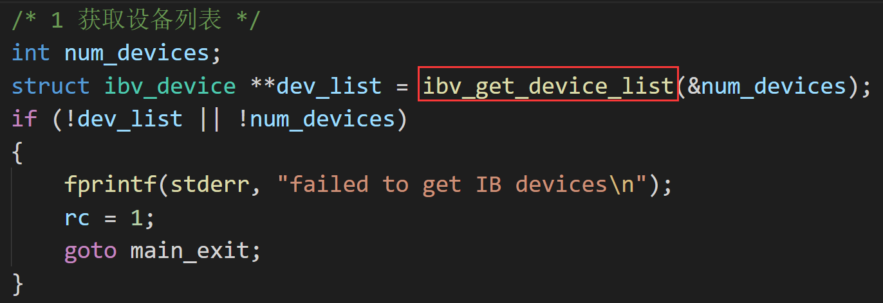
RDMA通信流程1：获取设备列表

Slide 19
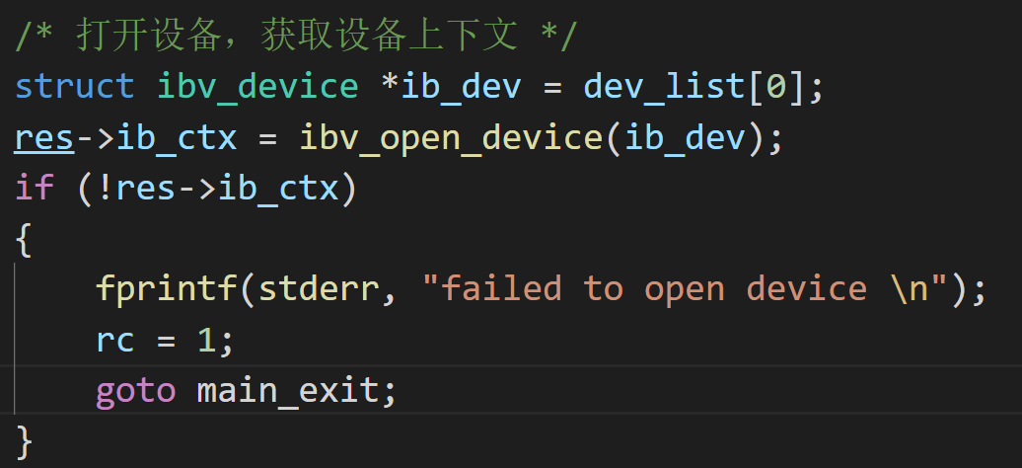
RDMA通信流程2：打开设备获取上下文

Slide 20
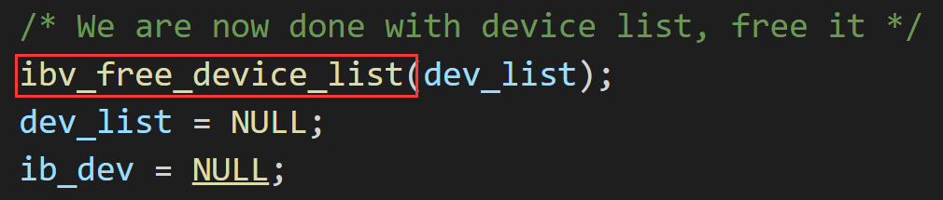
RDMA通信流程3：释放设备列表占用的资源

Slide 21
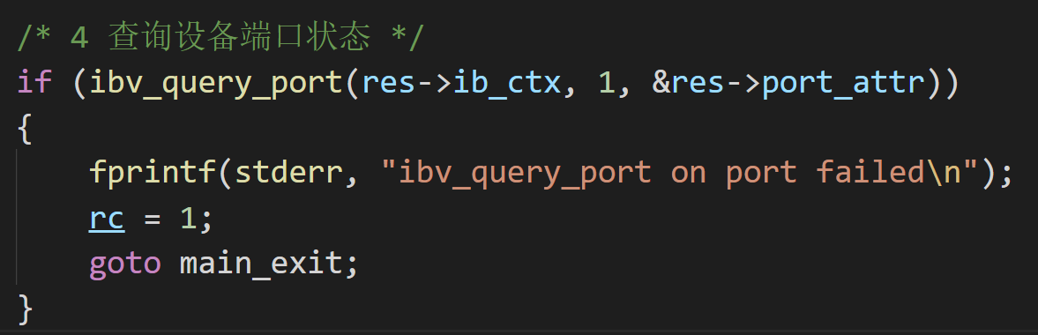
RDMA通信流程4：查询RDMA设备端口状态

Slide 22
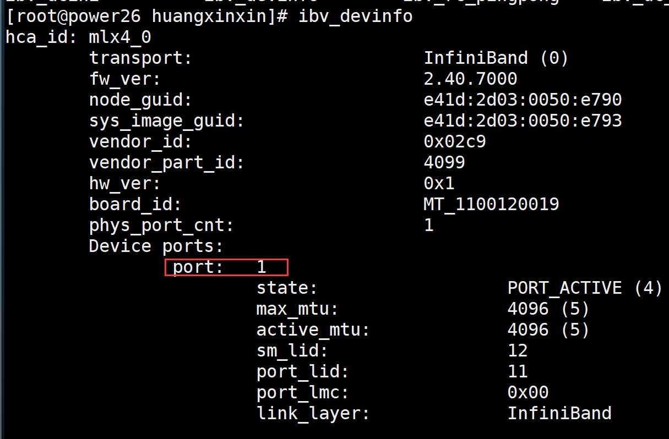
RDMA通信流程4：查询RDMA设备端口状态

Slide 23
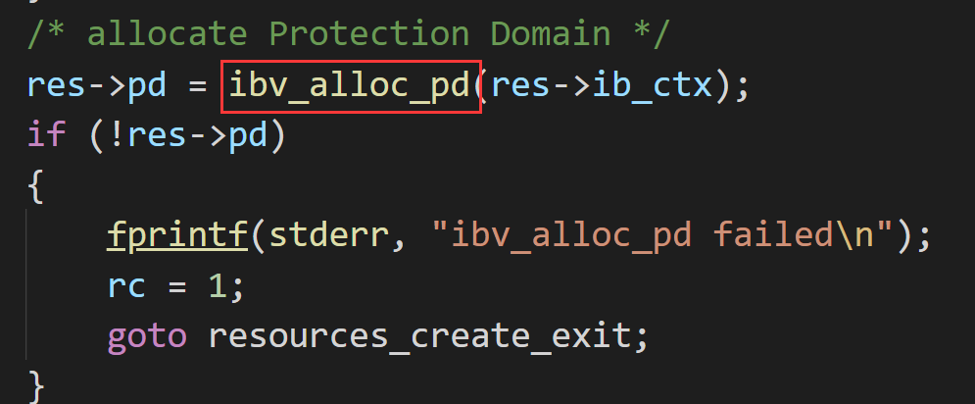
RDMA通信流程5：创建PD（Protection Domain）

Slide 24
RDMA通信流程6：创建CQ（Complete Queue）

Slide 25
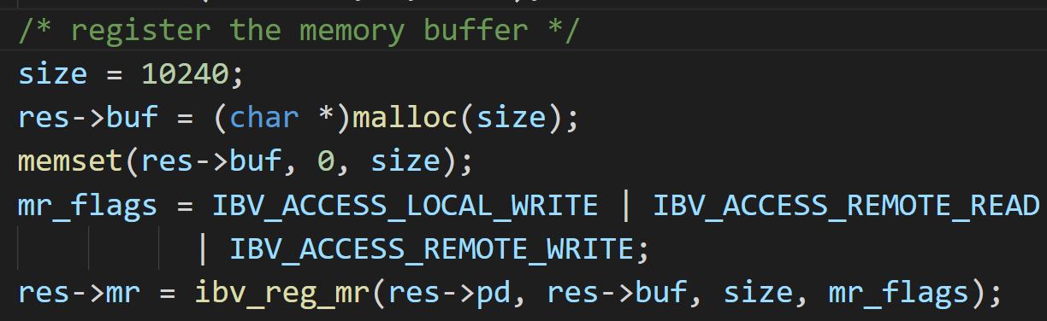
RDMA通信流程7：注册MR（Memory Region）

Slide 26
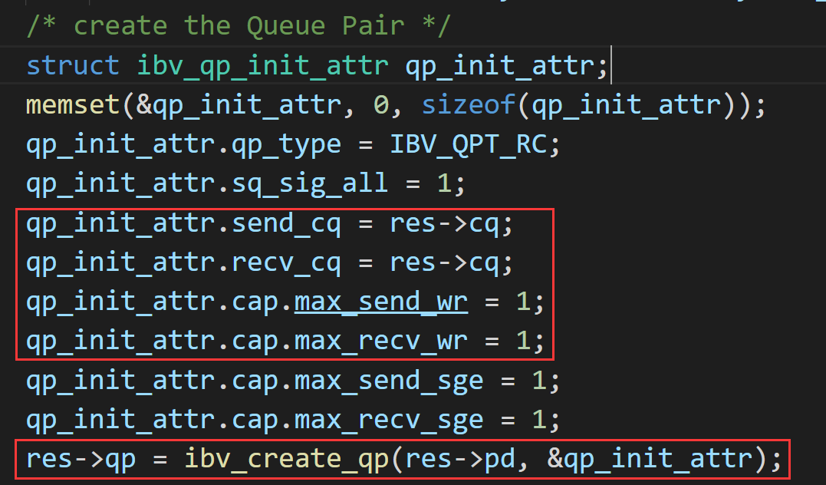
RDMA通信流程8：创建QP（Queue Pair）

Slide 27
RDMA通信流程9：交换控制信息
RDMA提供了一套API（RDMA_CM）用于连接双方的控制信息的管理
也可以自己使用Socket通信来交换双方的控制信息
主要的控制信息控制信息包括以下几项：
mem address
mem key
QP number
LID（Local Identifier）

Slide 28
状态：RESET -> INIT -> RTR -> RTS
要严格按照顺序进行转换
QP刚创建时状态为RESET
INIT之后就可以调用ibv_post_recv提交一个receive buffer了
当 QP进入RTR(ready to receive)状态以后，便开始进行接收处理
RTR之后便可以转为RTS(ready to send)，RTS状态下可以调用ibv_post_send
RDMA通信流程10：转换QP状态

Slide 29
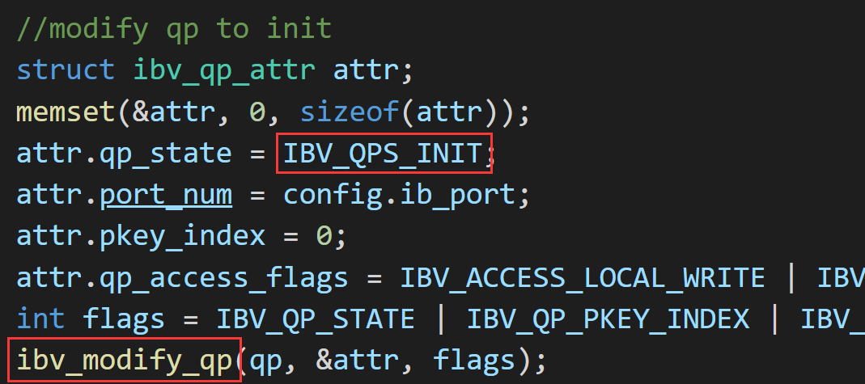
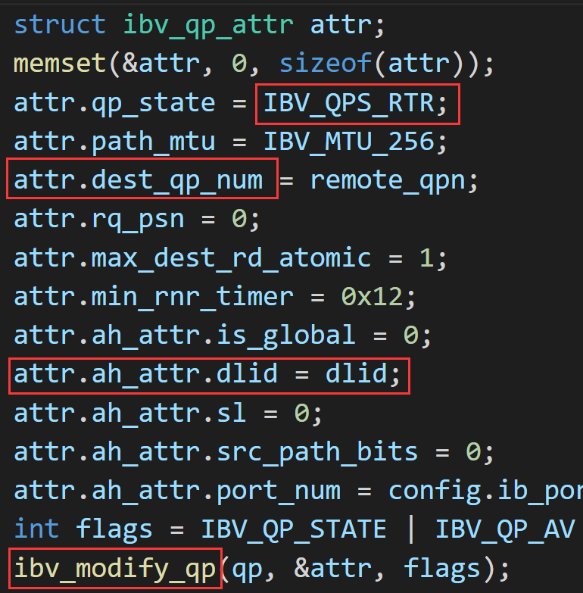
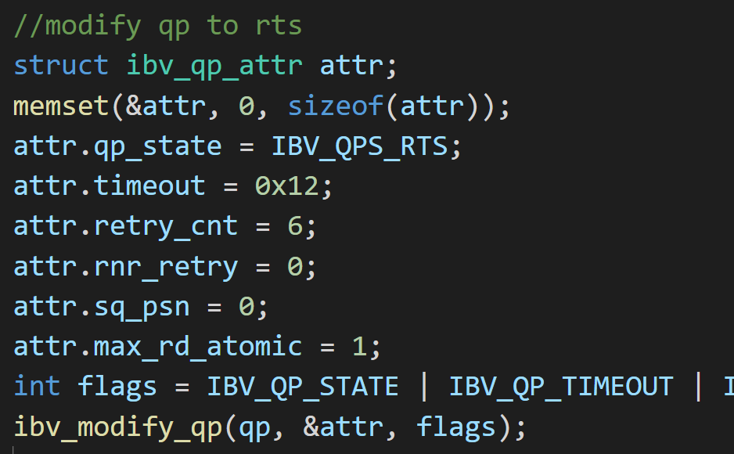
RDMA通信流程10：转换QP状态

Slide 30
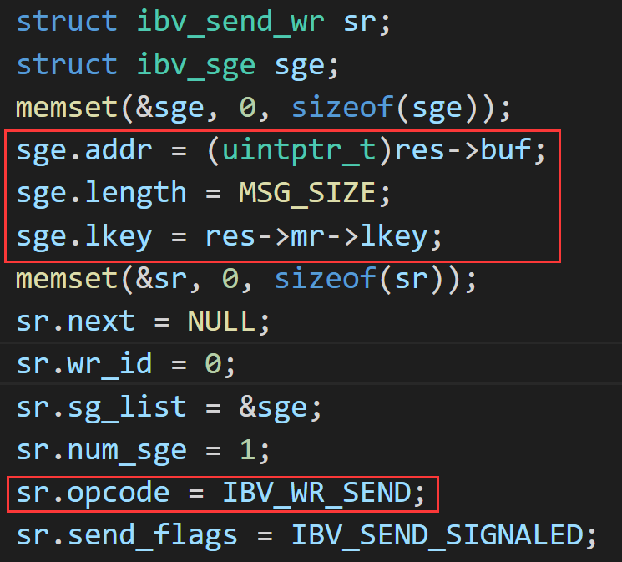
RDMA通信流程11：创建发送任务ibv_send_wr
ibv_send_wr（send work request）
该任务会被提交到QP中的SQ（Send Queue）中
发送任务有三种操作：Send,Read,Write
Send操作需要对方执行相应的Receive操作
Read/Write直接操作对方内存，对方无感知
把要发送的数据的内存地址，大小，密钥告诉HCA
Read/Write还需要告诉HCA远程的内存地址和密钥

Slide 31
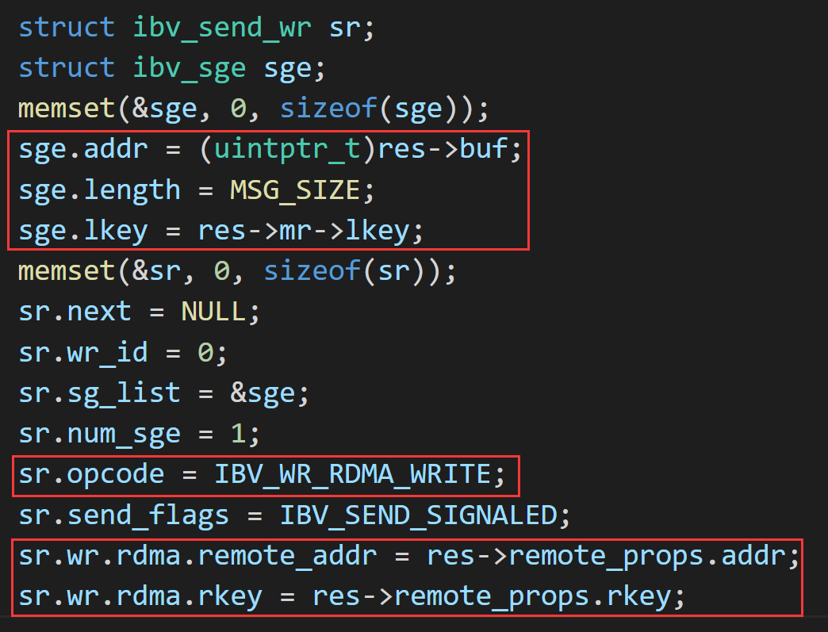
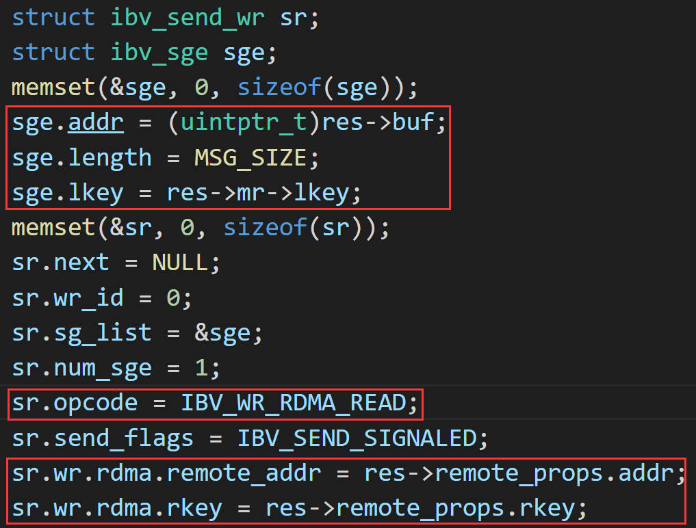
RDMA通信流程11：创建发送任务(Read/Write)

Slide 32
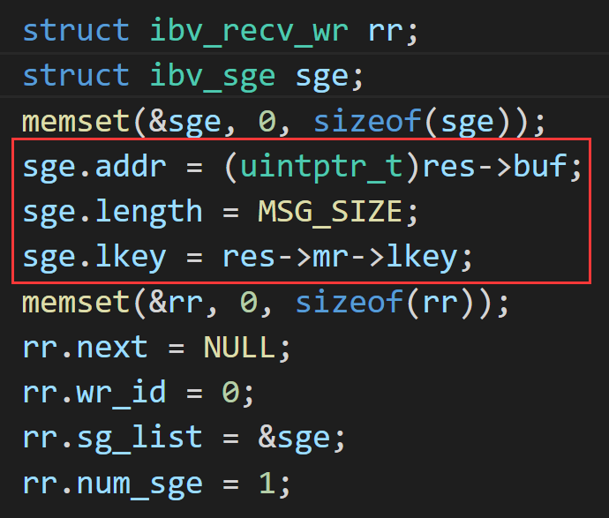
RDMA通信流程11：创建接收任务ibv_resv_wr
ibv_resv_wr（receive work request）
该任务会被提交的QP中的RQ(Receive Queue)中

Slide 33
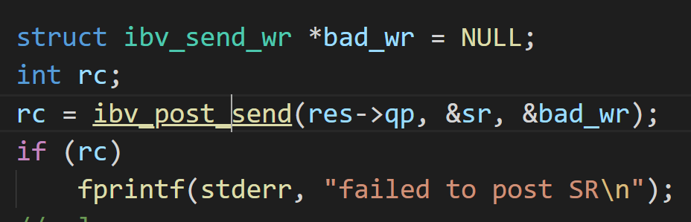
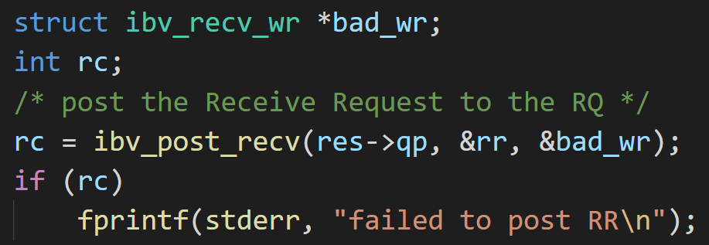
RDMA通信流程12：提交发送/接收任务

Slide 34
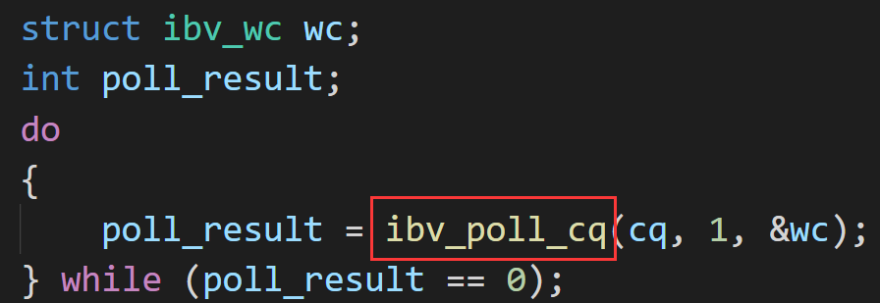
RDMA通信流程13：轮询任务结果

Slide 35
总结
获取RDMA设备列表（ibv_get_device_list）
打开一个RDMA设备，获取一个上下文（ibv_open_device、ibv_context）
释放RDMA设备列表占用的资源（ibv_free_device_list）
查询RDMA设备端口信息（ibv_query_port、ibv_port_attr）
分配一个Protection Domain（ibv_alloc_pd、ibv_pd）
创建一个Complete Queue（ibv_create_cq、ibv_cq）
注册一块Memory Region（ibv_reg_mr、ibv_mr）
创建一个Queue Pair（ibv_create_qp、ibv_qp）

Slide 36
总结
9. 交换控制信息（使用Socket或RDMA_CM API）
10. 转换QP状态RESET->INIT->RTR->RTS（ibv_modify_qp）
11. 创建发送任务/接收任务（ibv_send_wr / ibv_recv_wr）
12. 提交发送任务/接收任务（ibv_post_send / ibv_post_recv）
13. 轮询任务完成信息（ibv_poll_cq）

Slide 37
参考资料
官方文档：http://www.mellanox.com/related-docs/prod_software/RDMA_Aware_Programming_user_manual.pdf
博客：https://www.rdmamojo.com
本PPT RDMA Demo代码：http://nsccgz.sysu.tech:8070/display/HPCcontainer/RDMA_Read_Write_Demo

Slide 38
Demo演示

Slide 39
谢谢观看

